Slide 1
gibanja veličanstvenog “trećeg kamena od sunca”
Željeznička tehnička škola Moravice
(3. razred – Martina Štimac)
Voditeljica projekta: Željka Vrcelj, prof.
15. festival znanosti,
“Škole za škole”
Rijeka, 28. travnja 2017.

Slide 2
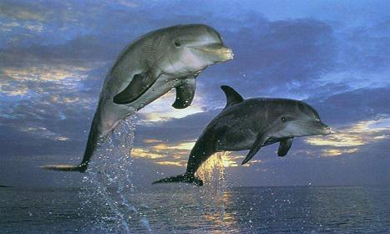
suradničko učenje
konstruktivistički pristup učenju – razvojna perspektiva poučavanja
problemski zadaci – stvarne situacije (praktični radovi)
intelektualna radoznalost učenika, kreativni potencijali, istraživački duh
kritičko i analitičko razmišljanje
pozitivna ovisnost
interakcija i komunikacija
individualno i društveno iskustvo u procesu učenja

Slide 3
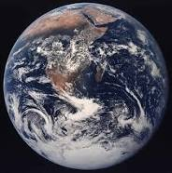
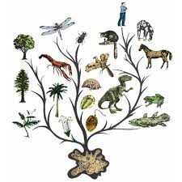
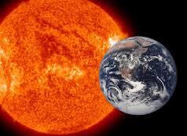
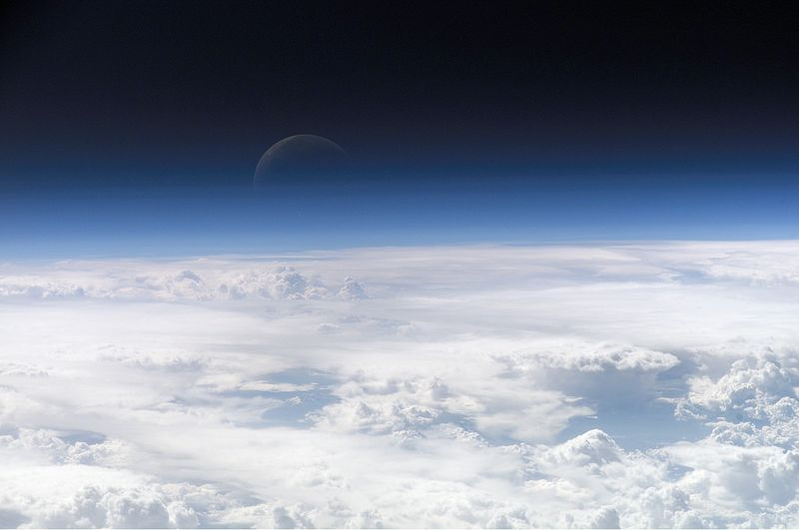
zemlja
treći planet od Sunca
najveći od stjenovitih planeta
atmosfera bogata kisikom
tekuća voda na površini
jedini (?) na kojem se razvio život

Slide 4
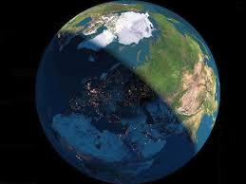
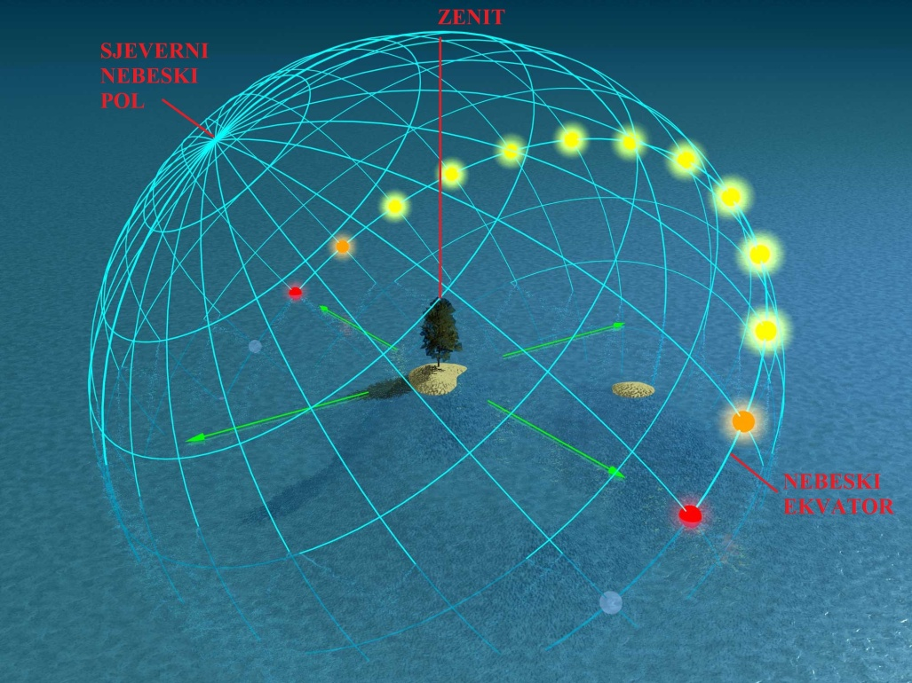
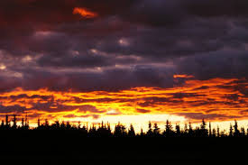
zemljina rotacija
izmjena dana i noći

Slide 5
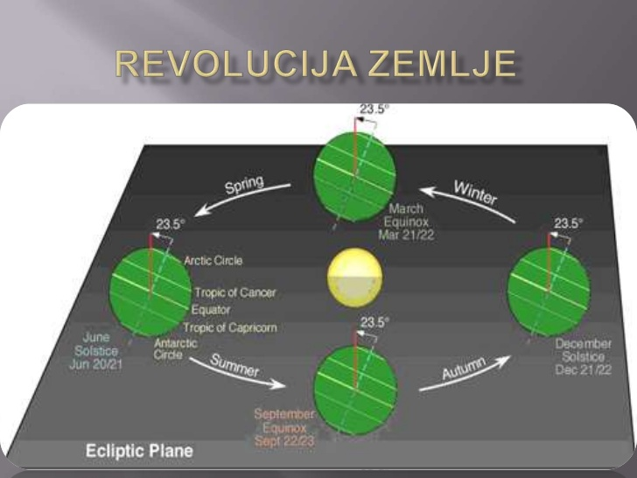
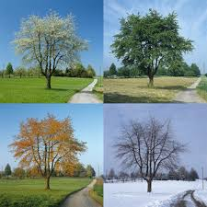
zemljina revolucija
promjena godišnjih doba

Slide 6
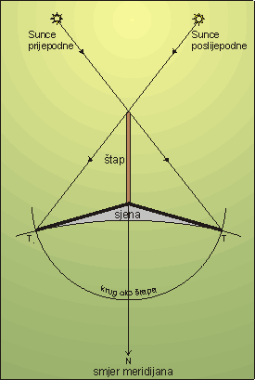
gibanja zemlje
poster
Gnomon

Slide 7
gnomon
doba dana – sunčana ura
položaj mjesnog meridijana (smjer sjever – jug); preostale strane svijeta
pravo Sunčevo podne
visina Sunca nad horizontom tijekom dana
visina Sunca u kulminaciji kroz godinu
zemljopisna dužina mjesta opažanja
zemljopisna širina mjesta opažanja
nagib ekliptike prema nebeskom ekvatoru

Slide 8
određivanje položaja mjesnog meridijana
Moravice
M 1 : 3
15. veljače 2017.
L = 18 cm
t = 12 h 15 min →
l_{min} = 29,25 cm
L – duljina štapa
t – vrijeme mjerenja
l_{min} – duljina najkraće sjene štapa

Slide 9
određivanje visine sunca nad horizontom – 1
Moravice
M 1 : 5
15. veljače 2017.
t = 12 h 15 min
v_{max} = 31°30'
v_{max} – visina Sunca u kulminaciji

Slide 10
određivanje visine sunca nad horizontom – 2

Slide 11
graf ovisnosti visine sunca u kulminaciji o datumu mjerenja

Slide 12
graf visine sunca tijekom dana

Slide 13
određivanje trenutka pravog podneva
15. 2. 2017.
j = - 14 min 13 s (jednadžba vremena)
= 12 h – j = 12 h 14 min 13 s
(srednje Sunčevo vrijeme)
λ_{Moravice} = 15°2´53˝ = 1 h 12 s
(zemljopisna dužina)
15° 1 h
Δλ = | n · 15° – λ | = 12 s , n = 1 (broj zone)
SEV = – Δλ = 12 h 14 min 1 s (trenutak pravog podneva prema SEV – u)

Slide 14
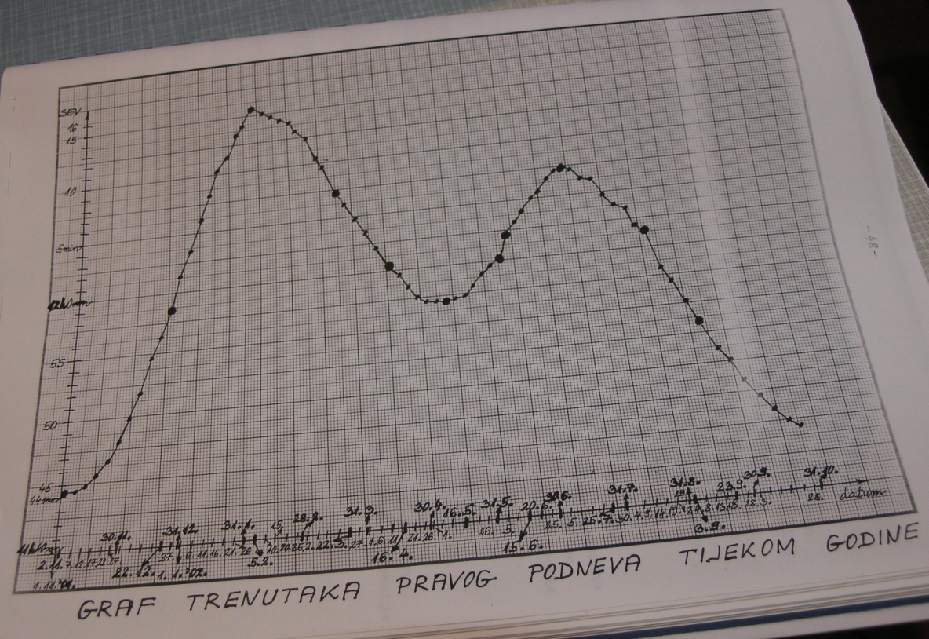
graf trenutaka pravog podneva
graf trenutaka pravog podneva u Moravicama tijekom godine

Slide 15
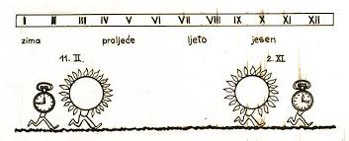
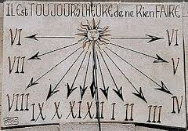
pravo i srednje podne – moravice (1)
27. 12., 16. 4., 15. 6. i 3. 9. – SEV ≈ 12 h → pravo i srednje podne se podudaraju

Slide 16
pravo i srednje podne – moravice (2)
2. 11. – SEV = 11 h 43 min 24 s → pravo podne brza, tj. stiže 16 min 36 s ranije
16. 5. – SEV = 11 h 56 min 6 s → pravo podne brza, tj. stiže 3 min 54 s ranije
5. 2. – SEV = 12 h 14 min 46 s → pravo podne zaostaje, tj. stiže 14 min 46 s kasnije
25. 7. – SEV = 12 h 6 min 15 s → pravo podne zaostaje, tj. stiže 6 min 15 s kasnije

Slide 17
pravo i srednje podne – moravice (3)
22. 3. – SEV = 12 h 7 min 1 s → pravo podne zaostaje, tj. stiže 7 min 1 s kasnije
20. 6. – SEV = 12 h 1 min 4 s → pravo podne zaostaje, tj. stiže 1 min 4 s kasnije
23. 9. – SEV = 11 h 52 min 30 s → pravo podne brza, tj. stiže 7 min 30 s ranije
22. 12. – SEV = 11 h 57 min 55 s → pravo podne brza, tj. stiže 2 min 5 s ranije

Slide 18
pravo i srednje podne – moravice (4)
pravo podne ne podudara se sa srednjim
Sunce se ne giba jednoliko po ekliptici – ne prelazi svakog dana jednake kutove → Zemlja se po eliptičnoj putanji giba promjenljivom brzinom (zimi se giba brže oko Sunca nego li ljeti, jer je zimi bliže Suncu)

Slide 19
pravo i srednje podne – moravice (5)
pravo podne ne podudara se sa srednjim
ekliptika se ne podudara s nebeskim ekvatorom (nagnuta je prema ekvatoru) → Sunce mijenja kutnu udaljenost od ekvatora – osim što se giba paralelno s ekvatorom, giba se i u smjeru okomitom na ekvator

Slide 20
pravo i srednje podne – moravice (6)
pravo podne ne podudara se sa srednjim
proljetni i jesenski ekvinocij → Sunce sporije odmiče na istok (dnevni pomaci na sjever ili jug od ekvatora tada su najveći)
ljetni i zimski solsticij → Sunce se giba paralelno s ekvatorom
kada bi se Sunce ekliptikom i gibalo ravnomjerno, njegova se projekcija na ekvator ne bi gibala ravnomjerno

Slide 21
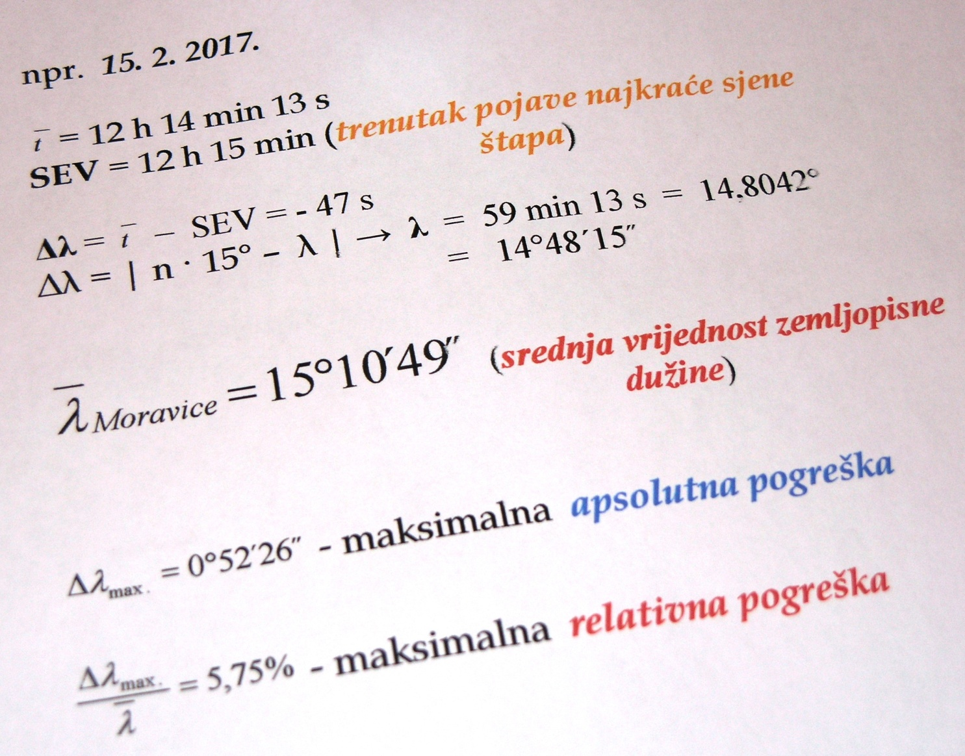
zemljopisna dužina moravica

Slide 22
zemljopisna širina moravica – 1

Slide 23
zemljopisna širina moravica – 2

Slide 24
nagib ravnine zemljina ekvatora prema ravnini ekliptike – 1

Slide 25
nagib ravnine zemljina ekvatora prema ravnini ekliptike – 2

Slide 26
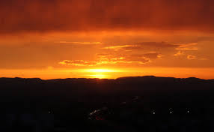
izlazak i zalazak sunca
trenutak izlaska i zalaska Sunca u Moravicama
zemljopisna širina
deklinacija Sunca
azimut točke izlaska i zalaska
trajanje dana i sumraka (građanskog, nautičkog i astronomskog)
večernje rumenilo neba

Slide 27
evolucija života na zemlji – 1
geološki stupac, tj. kalendar Zemljine povijesti

Slide 28
evolucija života na zemlji – 2

Slide 29
hvala na pažnji !
Veselimo se našim budućim susretima,
ma gdje bili,
i nekoj sretnoj zvijezdi!
Pitanja ? ? ?
e – mail:
tina.stimac51@gmail.com
zeljka.vrcelj@skole.hr

